Slide 1
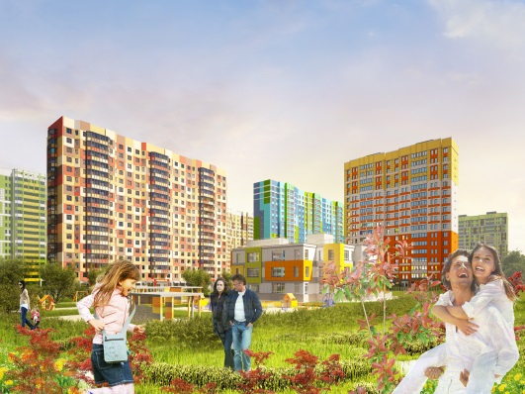
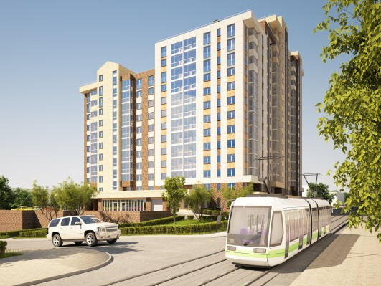
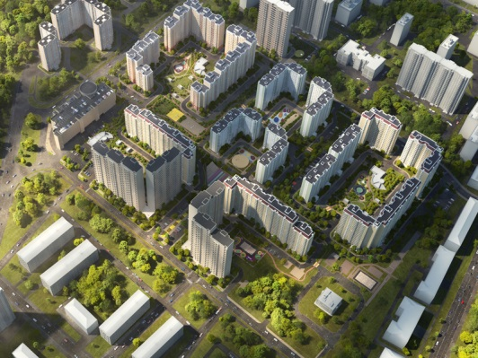
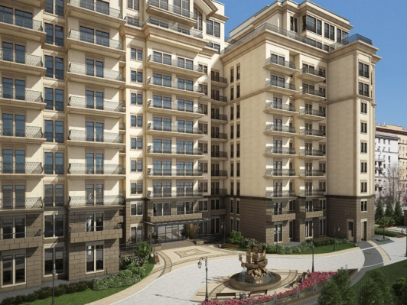
Наиболее целесообразные способы преобразований проектов, находящихся в инвестиционной фазе
Сентябрь 2015

Slide 2
Оптимизация проектов в рамках параметров, установленных в ГПЗУ
1. Расчет паркинга
СП / МГСН /
«Временный порядок»
Оптимизация количества машиномест - «минус уровень в паркинге»
2. Расчет полезных площадей
Суммарная поэтажная / общая /
площадь квартир
Увеличение выхода площадей до 10%
3. Плотность застройки
Кадастровый участок /
Нормируемые участки
Оптимизация платы за изменение ВРИ до 25-35%
4. Технические помещения
Тех. этаж /
Паркинг в стилобате
«Минус один этаж»
из расчета суммарной поэтажной площади

